Slide 1
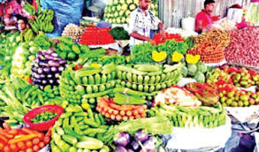
আজকের ক্লাসে সবাইকে স্বাগত

Slide 2


পরিচিতি
রিকন চন্দ্র দাশ
সহকারি শিক্ষক ( ব্যবসায় শিক্ষা )
পাগলা সরকারি মডেল হাইস্কুল এন্ড কলেজ
দক্ষিণ সুনামগঞ্জ, সুনামগঞ্জ
মোবাইল নংঃ ০১৭২২২১৫৭৭৯
Email : rikanchandrad1955@gmail.com
শ্রেণিঃনবম ও দশম
অধ্যায়ঃ ৪র্থ
বিষয়ঃ ব্যবসায় উদ্যোগ
সময়ঃ ৪৫ মিনিট
তারিখঃ ০৩/০৮/২০২০ খ্রিঃ

Slide 3
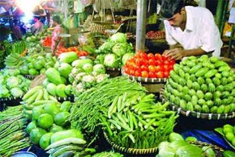
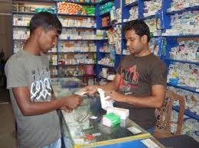
এসো বন্ধুরা আমরা দুইটি ছবি দেখি..................
বলতো ছবিগুলো কিসের ছবি ?

Slide 4
আজকের পাঠ
একমালিকানা ব্যবসায়

Slide 5
শিখনফল
এক মালিকানা ব্যবসার সংজ্ঞা বলতে পারবে।
এক মালিকানা ব্যবসায়ের বৈশিষ্ট্য ব্যাখ্যা করতে পারবে।
এক মালিকানা ব্যবসায়ের উপযুক্ত ক্ষেত্র সমূহ ও জনপ্রিয়তার কারনগুলো ব্যাখ্যা করতে পারবে।

Slide 6
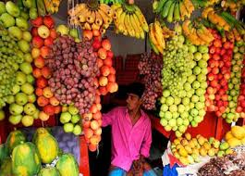
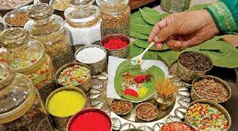
আরোও দুইটি ছবি দেখি...

Slide 7
একক কাজ
একমালিকানা ব্যবসায় কাকে বলে ?

Slide 8
সংজ্ঞাঃ সাধরণভাবে একজন ব্যক্তির মালিকানায় প্রতিষ্ঠিত , পরিচালিত ও নিয়ন্ত্রিত ব্যবসায়কে একমালিকানা ব্যবসায় বলে।

Slide 9
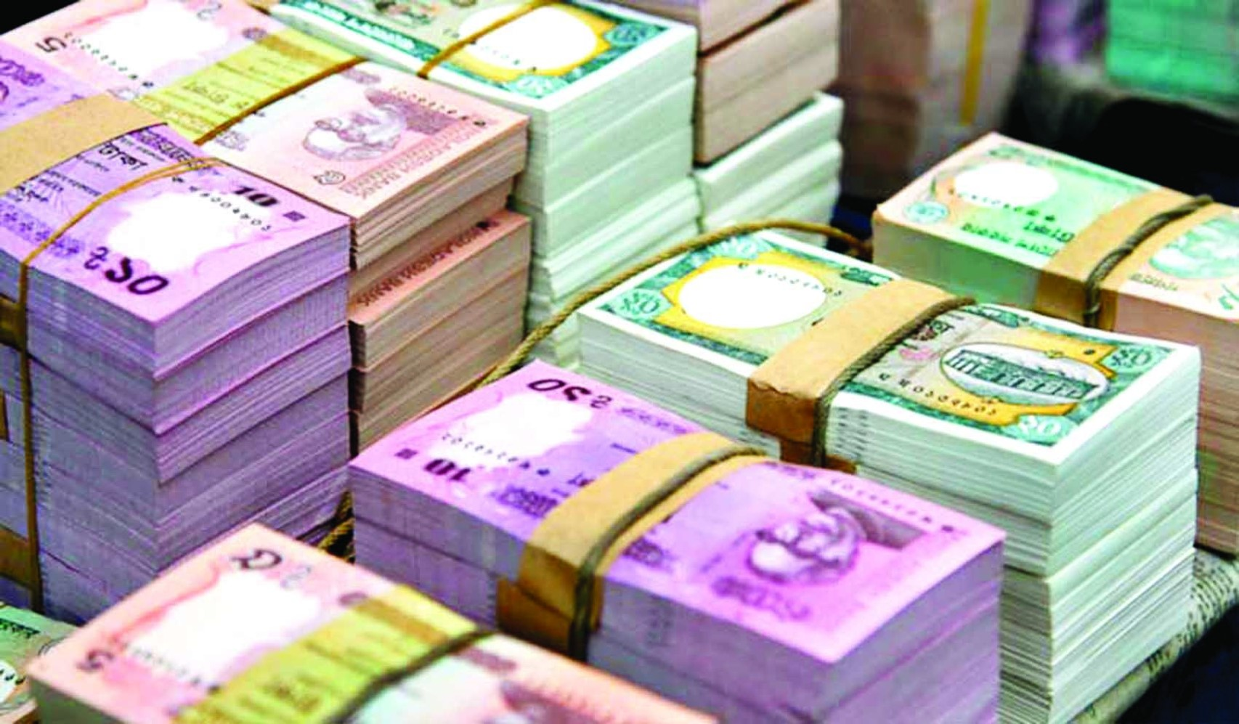

একমালিকানা ব্যবসায়ের বৈশিষ্ট.....................
নিজেস্ব পূজি
একক ঝুকি বহন

Slide 10

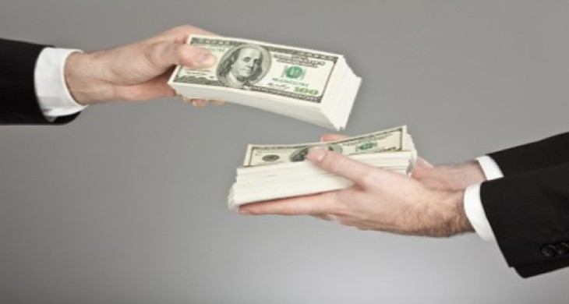
আইনি জটিলতা নেই
বন্ধু- বান্ধব/আত্মীয়- স্বজন

Slide 11
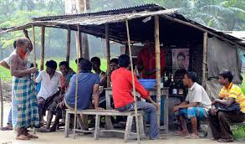

আকারে ছোট
ঝুঁকি মালিক একা বহন করে

Slide 12
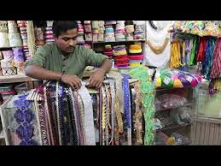
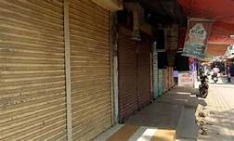
ব্যবসায় চালু রাখা
ব্যবসায় বন্ধ রাখা

Slide 13


Slide 14
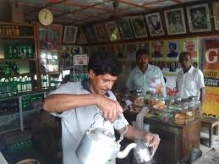
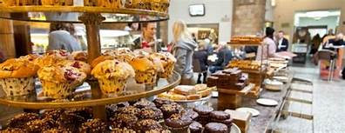
এক মালিকানা ব্যবসায়ের উপযুক্ত ক্ষেত্র সমূহ.........
চায়ের দোকান
ছোট খাবারের দোকান

Slide 15

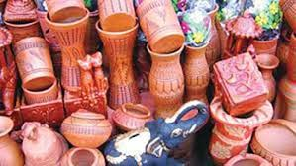
কুটির শিল্পের দোকান
মৃৎ শিল্পের দোকান

Slide 16
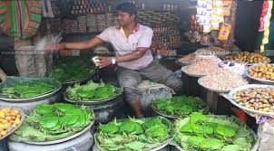
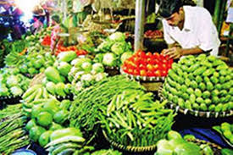
পানের দোকান
সবজির দোকান

Slide 17
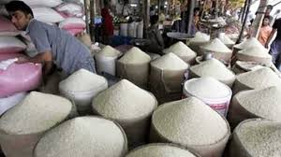
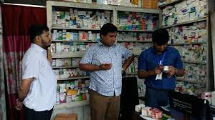
চালের দোকান
ঔষধের দোকান

Slide 18
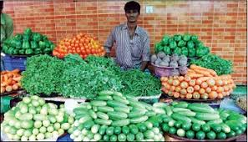
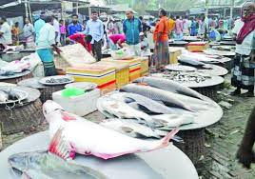
ফল-মূলের দোকান
শাক-সবজির দোকান
মাছের দোকান

Slide 19
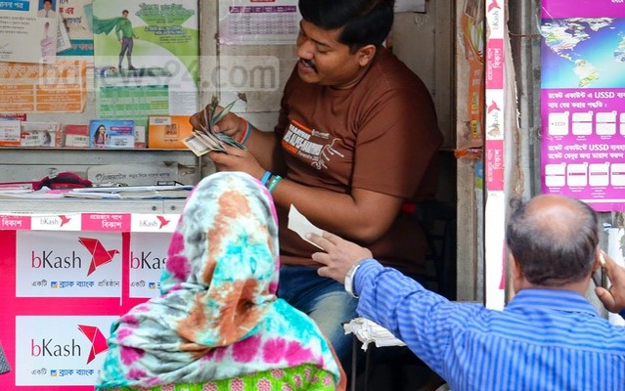
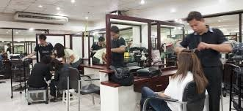
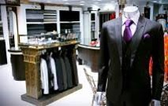
বিকাশের দোকান
সেলুন
টেইলর

Slide 20


Slide 21


Slide 22
দলীয় কাজ
এক মালিকানা ব্যবসায়ের ১০ টি উপযুক্ত ক্ষেত্র লিখ ?

Slide 23
মূল্যায়ন
এক মালিকানা ব্যবসায় কাকে বলে?
এক মালিকানা ব্যবসায়ের মালিকের দায় কেমন?
এক মালিকানা ব্যবসায়ের স্থায়িত্ব কার উপর নির্ভর করে?

Slide 24

বাড়ির কাজ
একমালিকানা ব্যবসায় একটি জনপ্রিয় ব্যবসায় ব্যাখ্যা কর।

